Slide 1
儿童胃肠肝病营养分会年终总结
李晓峰

Slide 2
目录
1、分会组织发展建设情况
2、教材编写情况
3、分会专家获奖或重大项目立项
4、分会学术交流会议
5、分会科普活动
6、分会科普作品
7、2025年工作计划

Slide 3
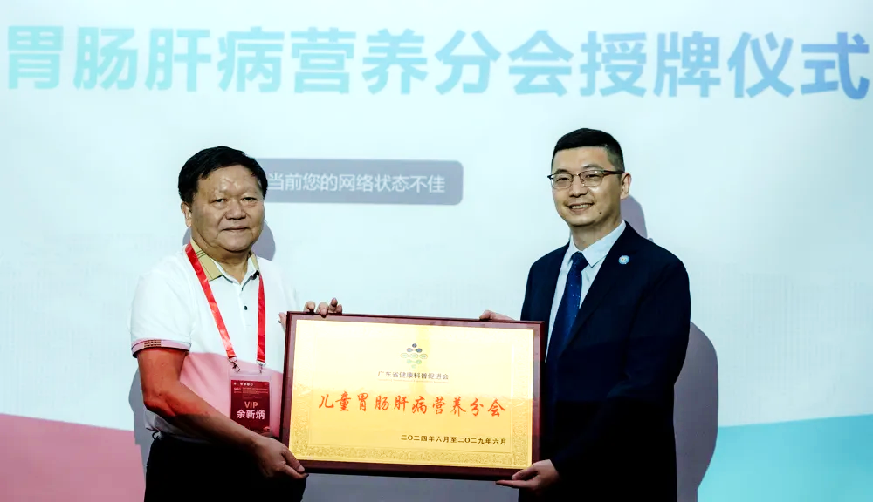
广东省健康科普促进会儿童胃肠肝病营养分会成立
——2024.6.28

Slide 4
分会组织发展建设情况
主任委员：李晓峰
顾问：陈壮桂 沈振宇
副主任委员兼秘书长：孔 倩
副主任委员：陈潮青 陈素萍 代东伶 郭杨斌 黄 健 黄木营 黄书炜 纪国业 江莲英 李 丽 刘菊香 秦秀群
覃超强 谢广清 严建华 张纪泳 张应洪 周 锶 梁 粤 彭秋莹 汤怡红 薛红漫 周晓光 朱俏欣
常务委员： 陈 寄 代 群 冯文科 甘松林 何诗华 华晓星 李结贞 李少存 李 娴 李 晓 李勇冠 梁小步
廖海霞 林观连 林 捷 林进生 刘新安 卢国鑫 陆媚婷 罗思华 麦华卓 庞永昌 彭 升 佘意贵
谭志贞 汤韶斌 王福琴 王 蕾 吴东亮 杨祝玲 张 珂 张 丽 郑华文 郑水珠 朱陆健
委员： 蔡扬丽 蔡长荣 曾海芋 陈烂漫 陈淑青 陈树梅 陈思慧 陈思敏 陈彦羽 程 芳 邓志富 方 傲
关向阳 何有康 侯清梅 黄宝玲 黄 美 黄云聪 江福平 江云旭 李恩斯 李海凤 李 虹 李景月
李丽媚 梁肇枝 林国锐 林雪梅 刘 慧 罗乙娟 欧锡星 潘冬雪 庞金梅 庞斯靖 丘晓颖 舒方华
田小成 王 群 翁钿梓 伍咏瑶 萧启明 谢梦颖 熊丽华 颜倩英 钟燕霞 周春菊 周焕娟 李裕昌
罗梅娟 胡颖珠 李海敏 陈柚燕 洪艺苑 刘志伟 魏小燕 吴家先 吴丽燕 张晓佳 周秀新
共122人

Slide 5
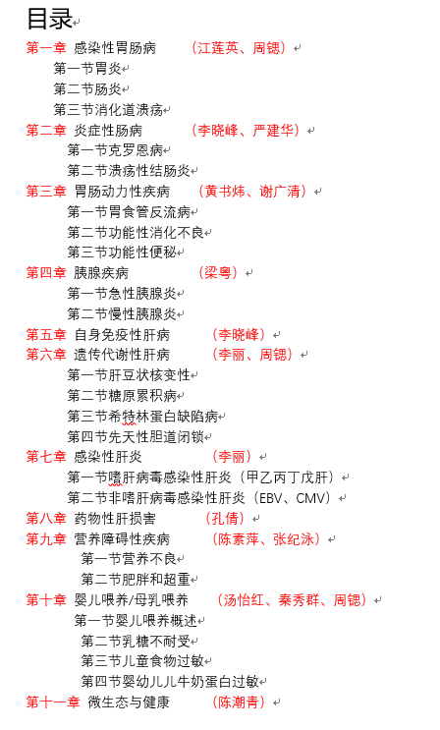
教材编写情况
《儿童胃肠肝病和营养常见疾病诊治手册》
已完成收稿，目前审稿中
这将是国内首部面向基层医师，并以儿童为对象，全面融合了胃肠、肝病及营养等多个专业问题的实用手册。它不仅系统梳理了儿童胃肠、肝病及营养相关疾病的最新诊治指南和实践经验，还大地方便了基层医生在日常诊疗中的应用，有助于实现对儿童患者更加及时、准确和有效的治疗。
这一手册的出版，将填补基层医疗在儿童上述专科疾病管理方面的信息空白，对于提升基层医师的专业技能、促进儿童健康服务的均等化具有重要意义。

Slide 6
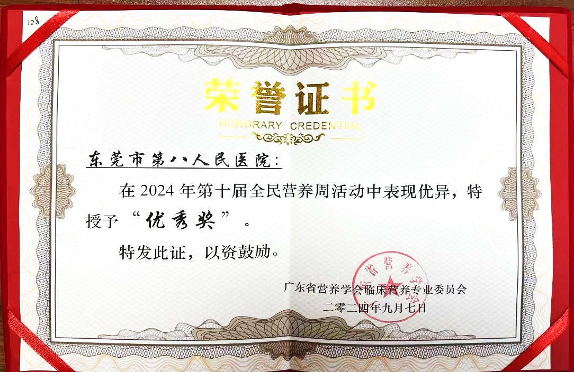
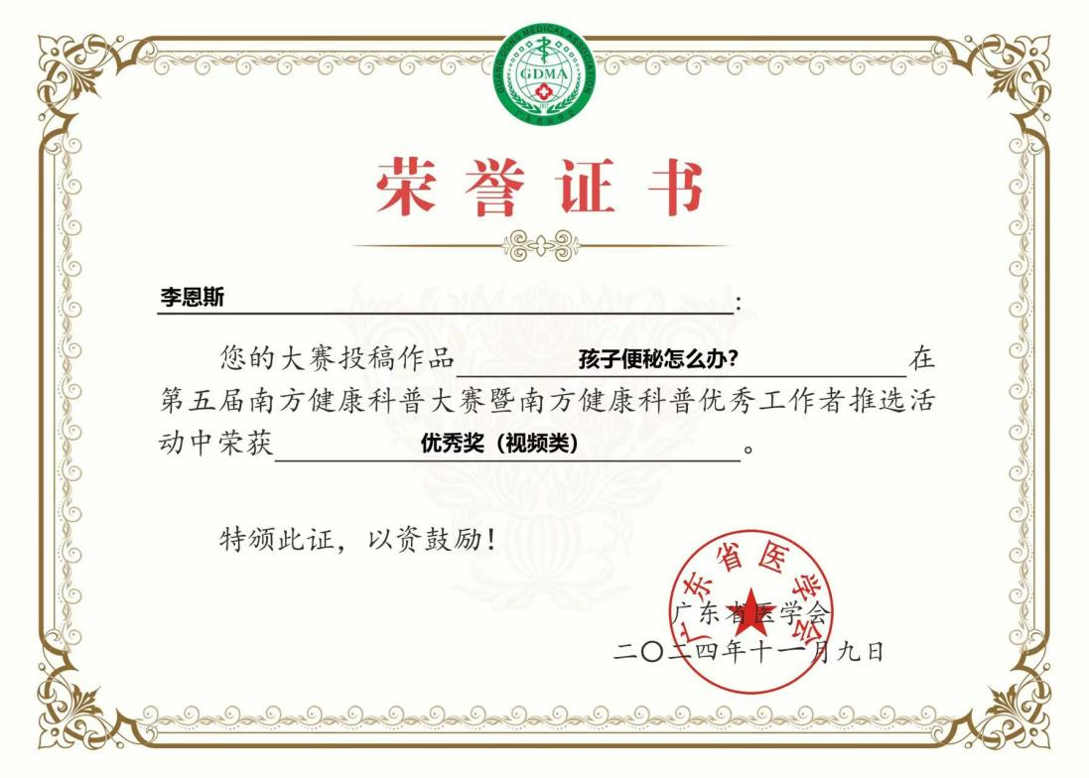
分会专家获奖
2024.11.09东莞市第八人民医院李恩斯主任荣获“”南方健康科普大赛个人获奖
2024.09.07东莞市第八人民医院（李恩斯主任）荣获科普集体荣誉

Slide 7
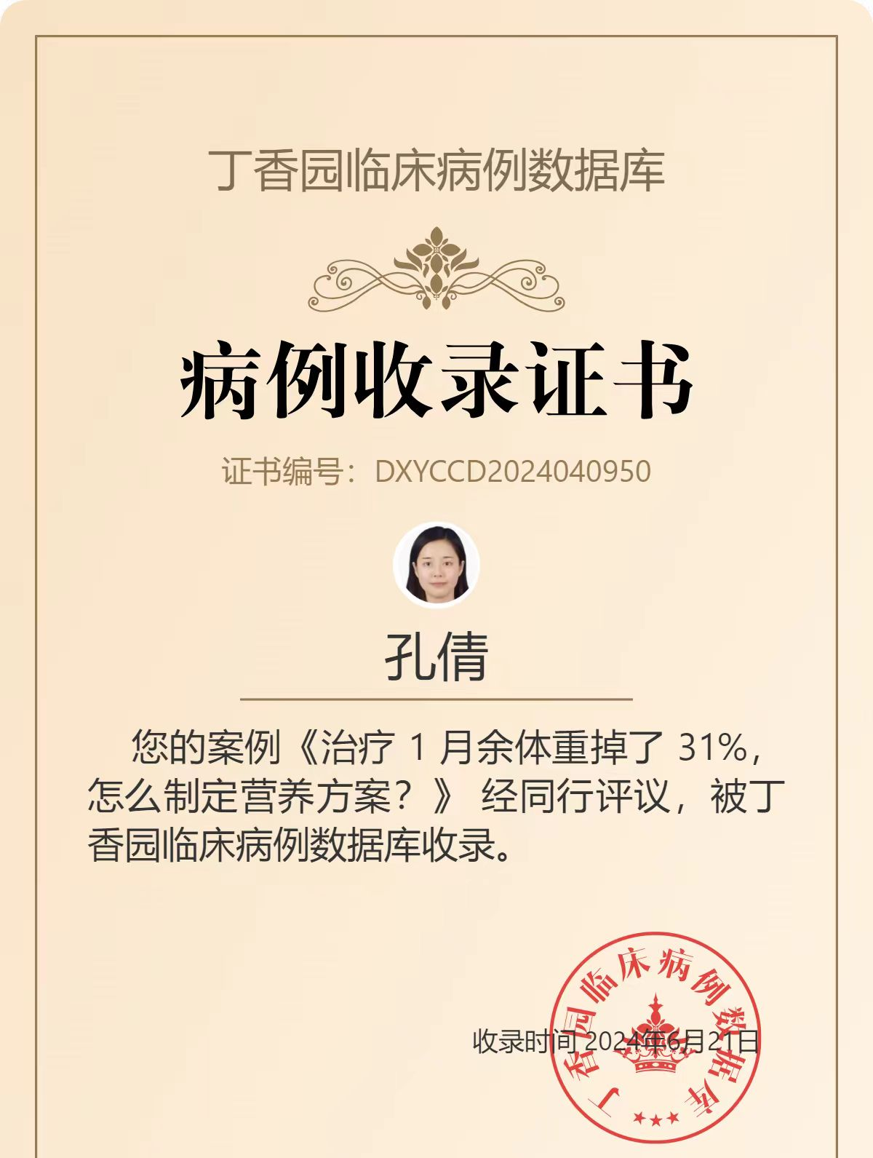
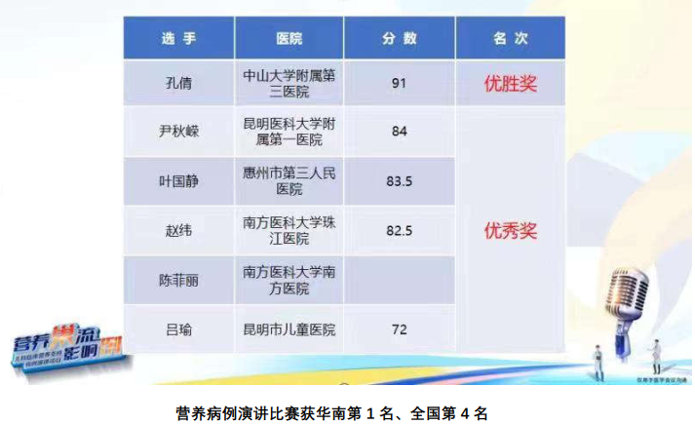
分会专家获奖
孔倩（中山三院儿科）
参加营养病例演讲比赛获华南第1名、全国第4名；分享营养病例被丁香园临床病例数据库收录

Slide 8
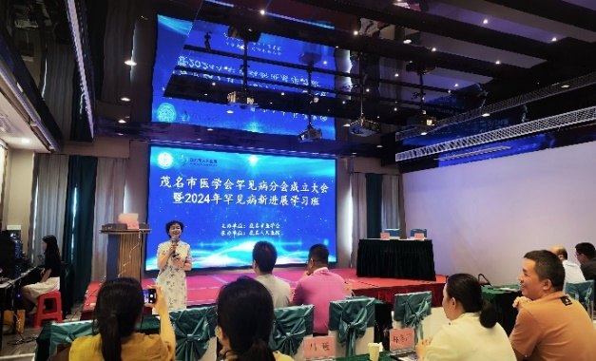
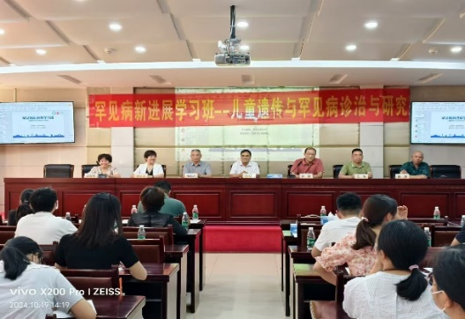
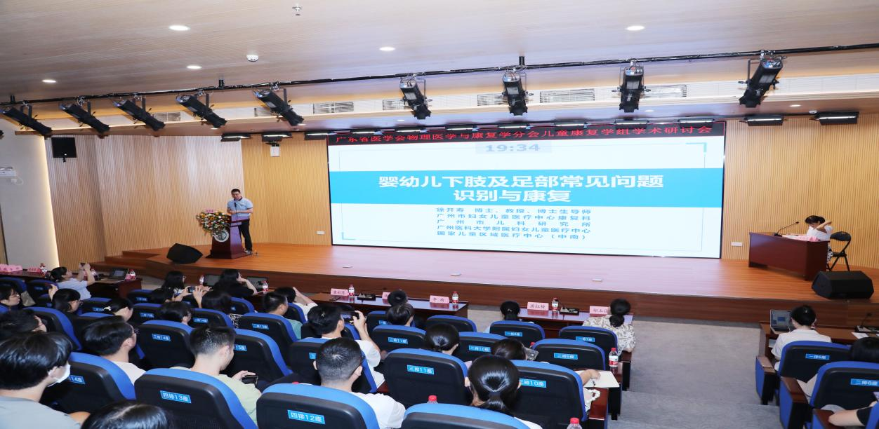
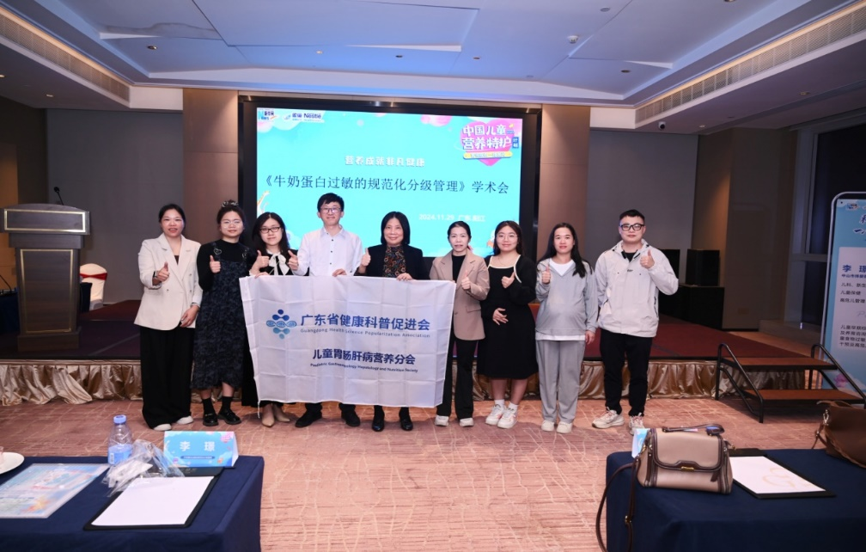
分会学术交流会议
江莲英（茂名市人民医院儿科）成功举办罕见病新进展学习班及诊治研究交流会 07.20/10.18
陈素萍（湛江中心人民医院儿童医学部）成功举办广东省医学会物理医学与康复学分会儿童康复学组学术研讨会 07.26
刘菊香（阳江市人民医院儿童保健科）成功举办《牛奶蛋白过敏的规范化分级管理》学术会 11.29

Slide 9
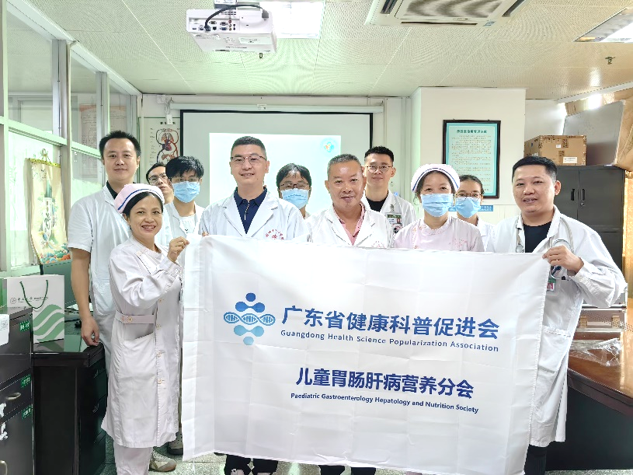
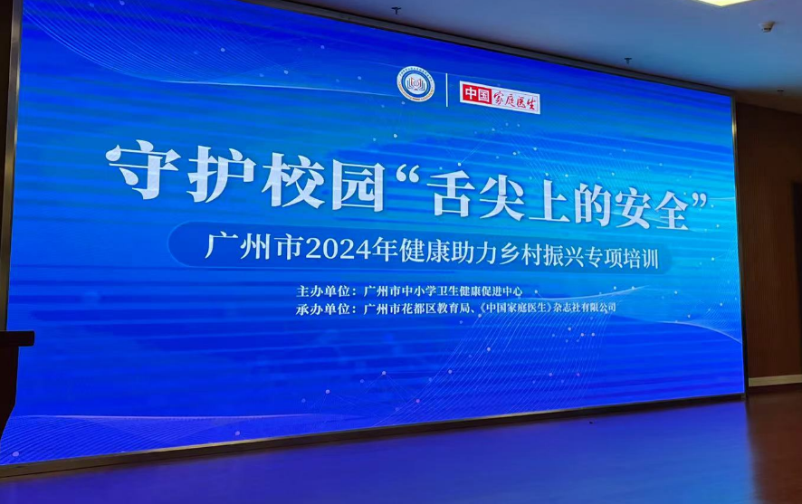
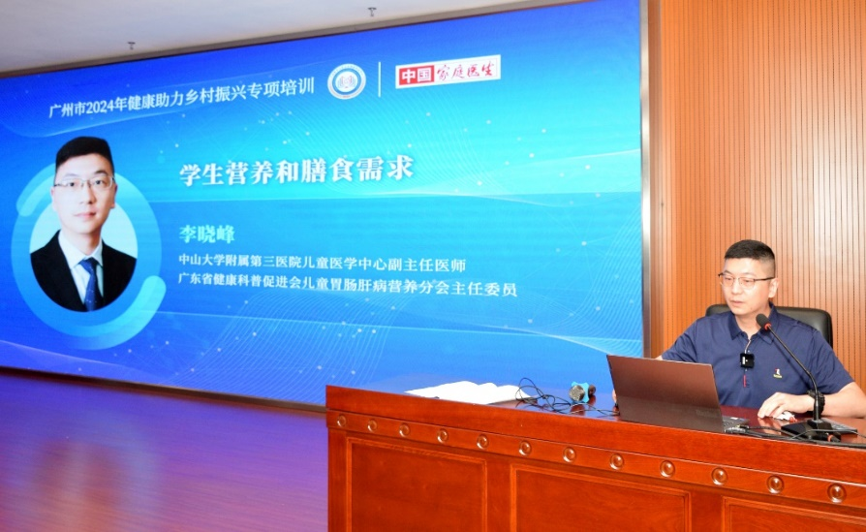
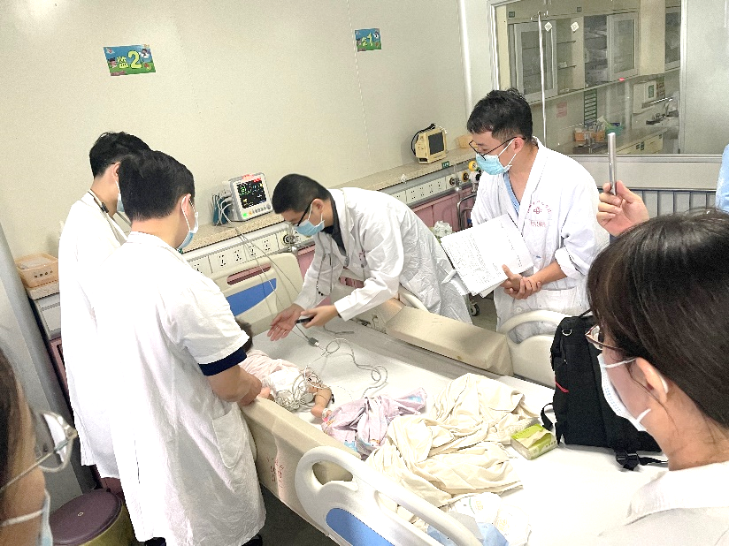
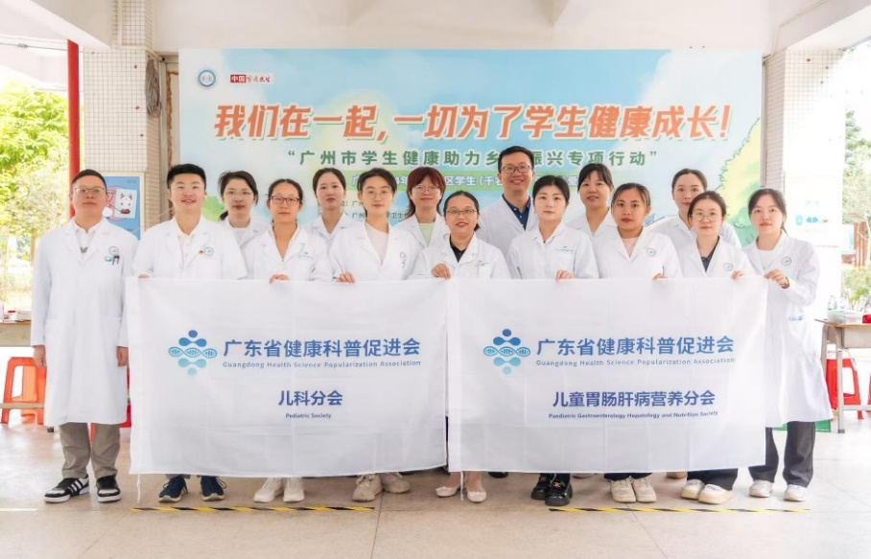
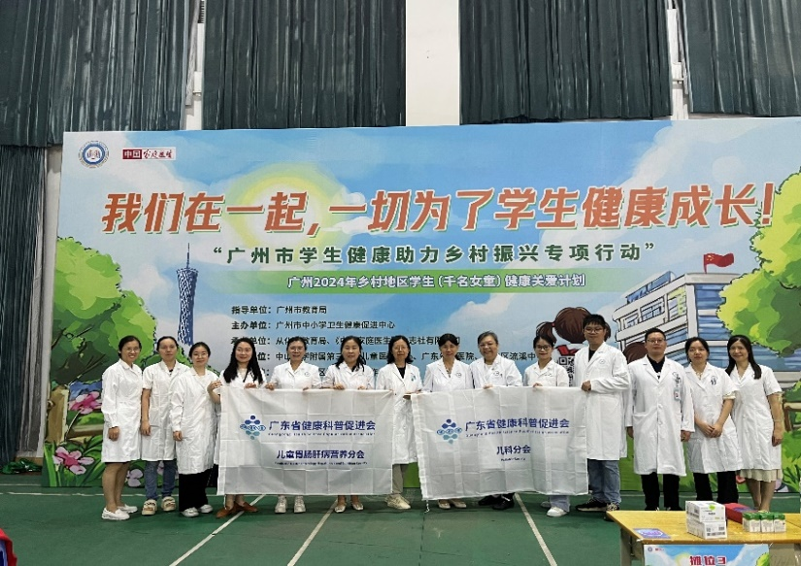
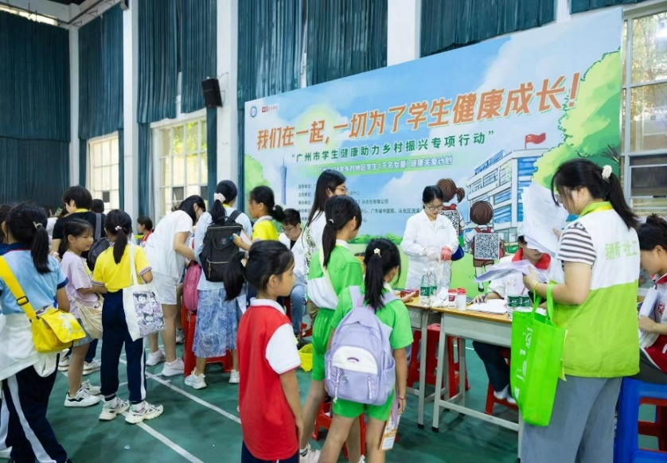
分会科普活动
李晓峰（中山大学附属第三医院儿童医学中心）赴潮州市中心医院进行授课、查房、门诊等帮扶活动07.19
广州2024健康助力乡村振兴专项培训- “守护校园 舌尖上的安全” 09.19
负责组织安排分别在从化、花都、增城区校园进行2024年“千名女童健康关爱计划” 3场面向乡村女童的义诊活动 10.20/10.27/11.07

Slide 10
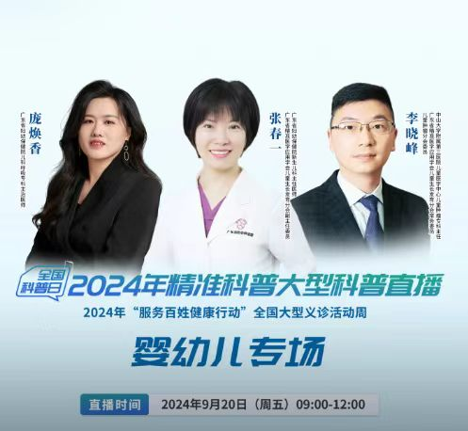
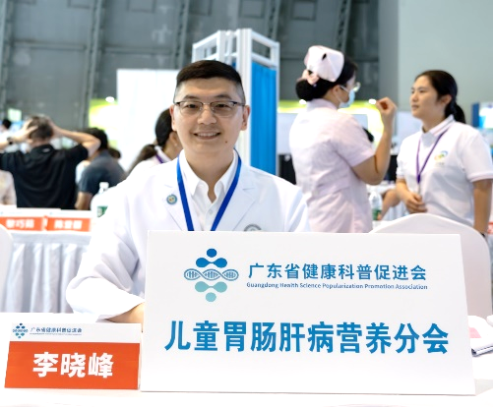
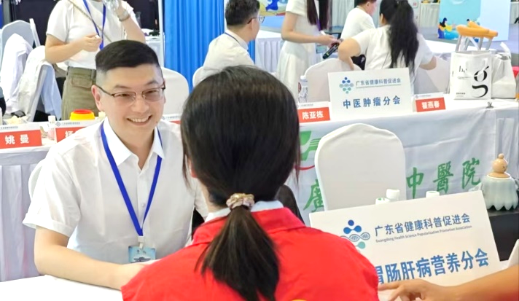
分会科普活动
2024年精准科普大型科普直播活动—— 婴幼儿专场”直播科普 09.20
参加第七届广东科普嘉年华暨广东省第四届健康科普月活动10.20

Slide 11
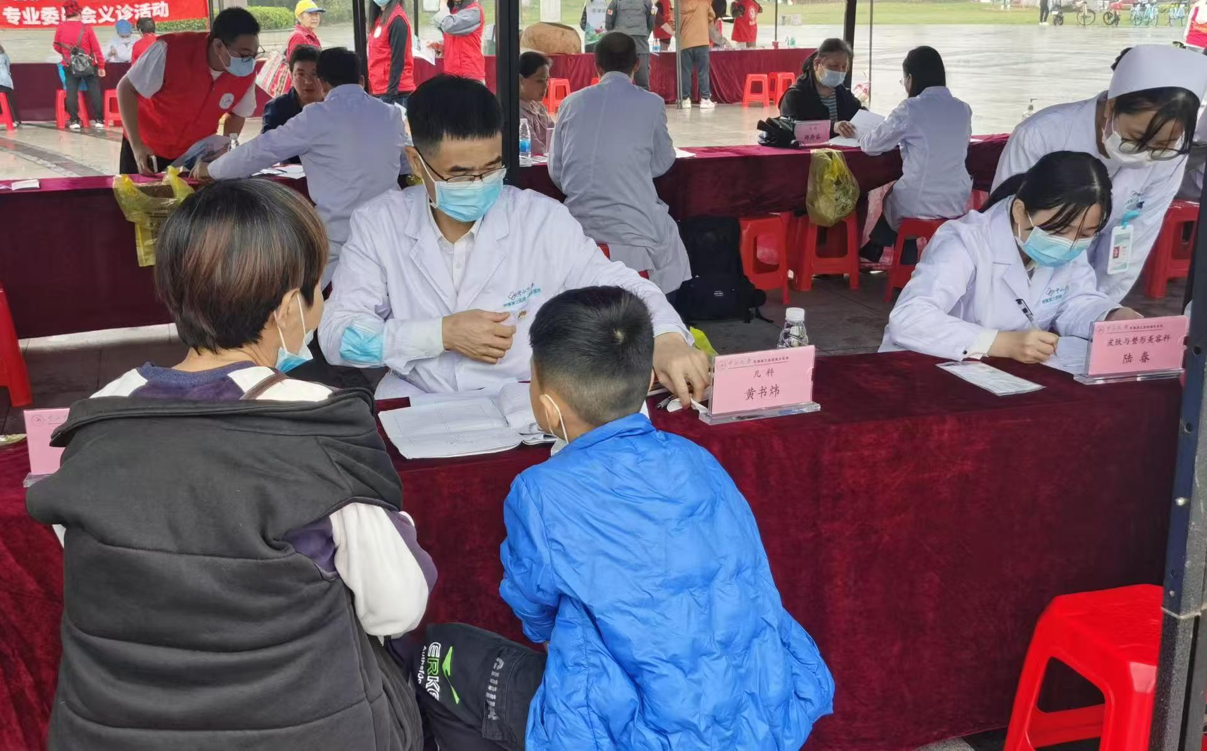
分会科普活动
秦秀群护长（中山三院儿科）
针对血液肿瘤患儿的营养问题进行科普宣教活动
黄书炜主任（中山三院肇庆院区儿科）
与护理协会联合进行科普宣教及义诊活动

Slide 12
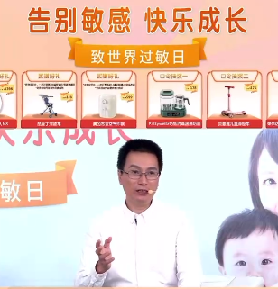
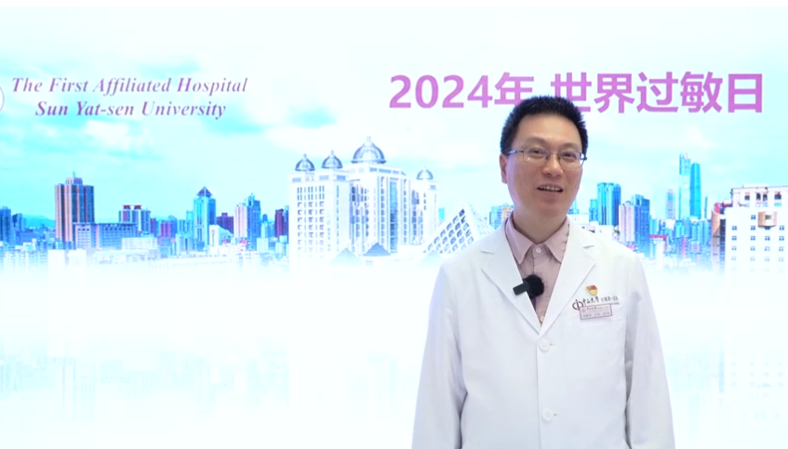
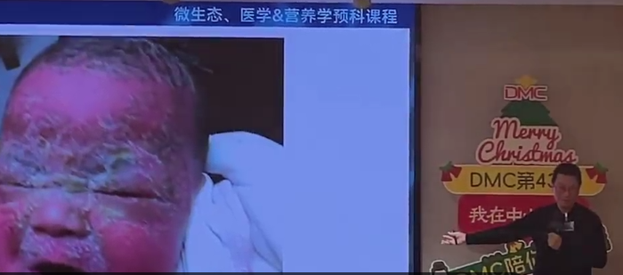
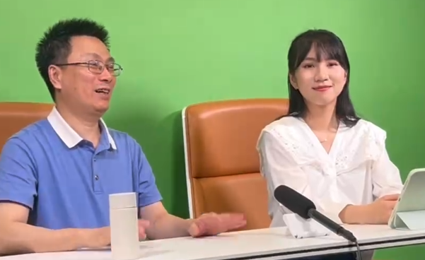
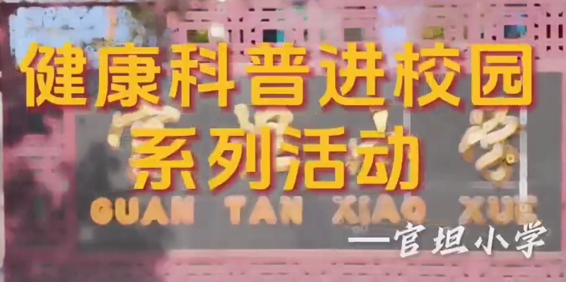
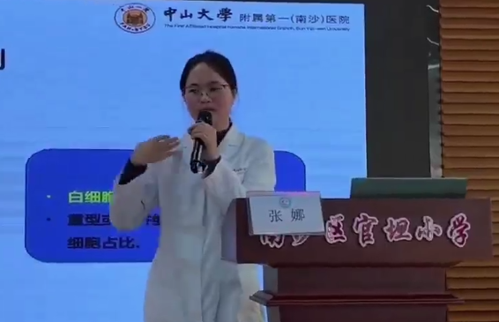
分会科普活动
沈振宇科普：儿童食物过敏症状五花八门
营养、微生态与食物过敏
多场线上直播科普
沈振宇团队——科普进校园系列（官坦小学）

Slide 13
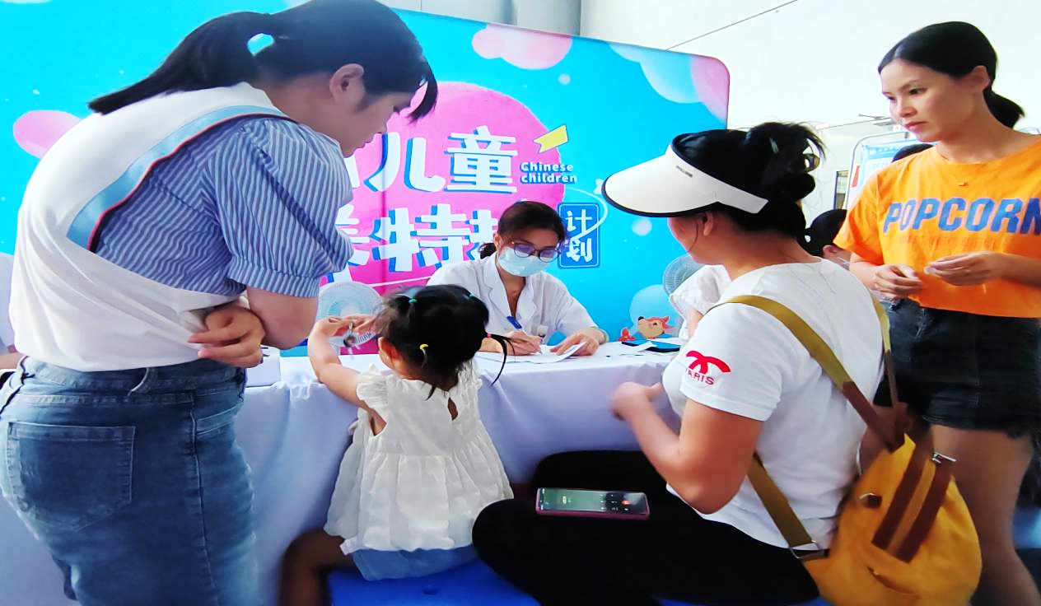
分会科普活动
陈素萍 “童心未敏，舒心成长”义诊 07.06
陈素萍 湛江市妇联 “呵护自我，赋能家庭”科普直播活动 11.10

Slide 14
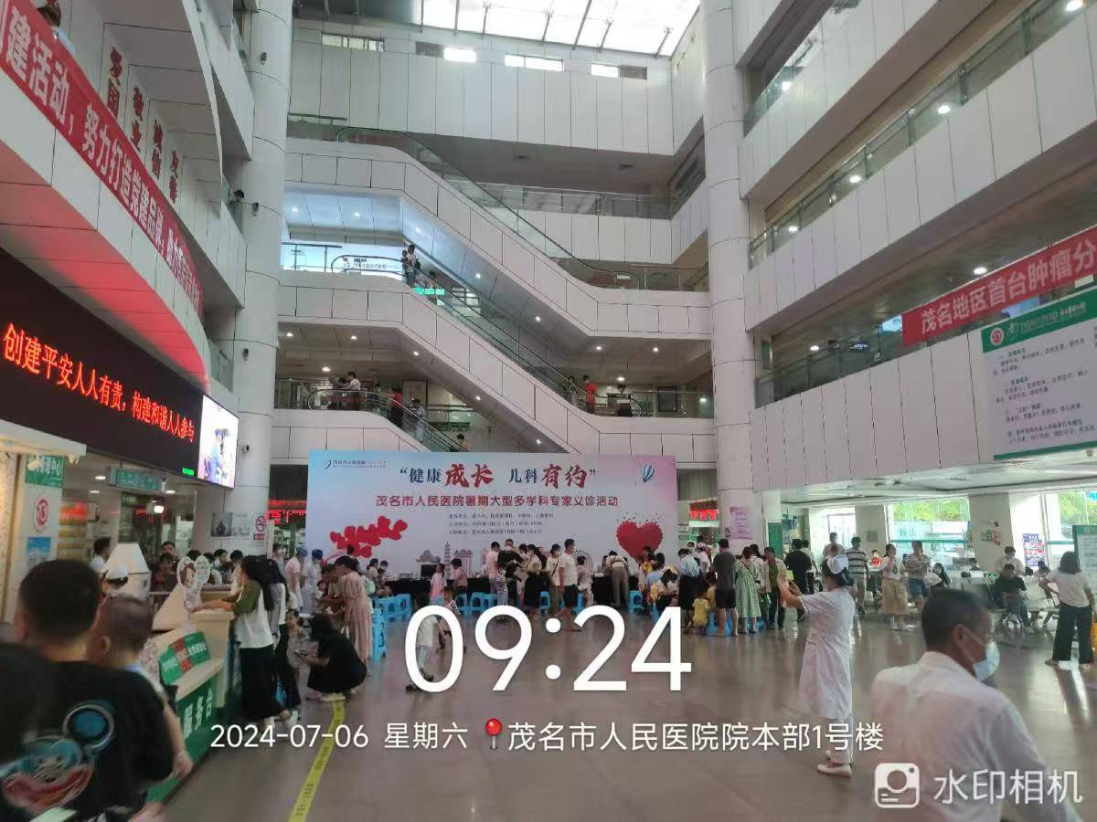
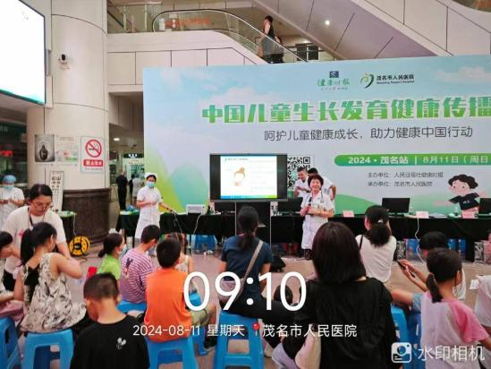
分会科普活动
江莲英 “呵护儿童健康成长，助力健康中国行动”—中国儿童生长发育健康传播行动 08.11
江莲英 “健康成长，儿科有约” 专家义诊 07.06

Slide 15
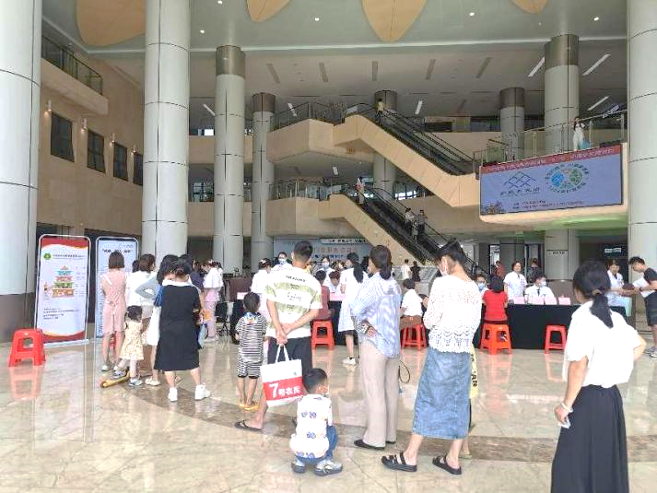
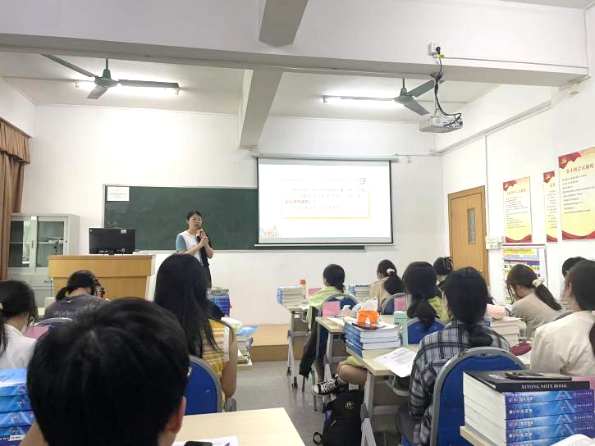
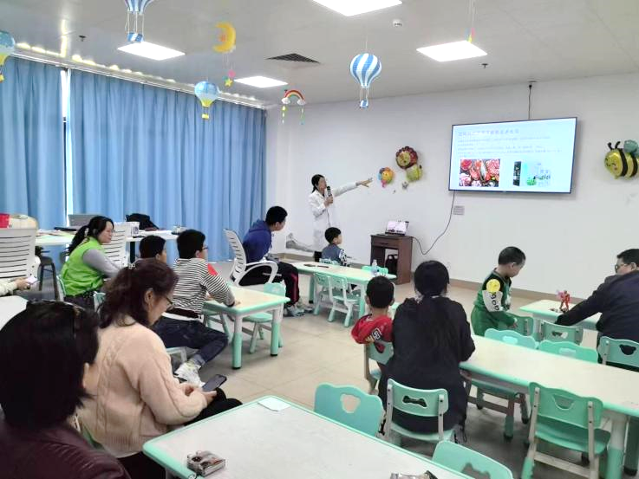
分会科普活动
李恩斯（东莞市第八人民医院营养科）
参加科普健康宣教活动及义诊； 走进校园进行学生营养科普讲座； 针对罕见病患儿进行营养科普宣教活动

Slide 16
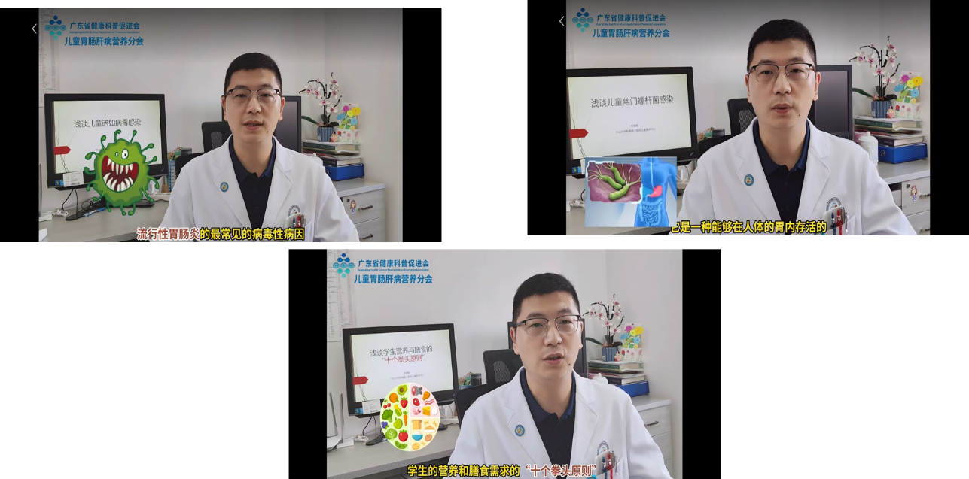
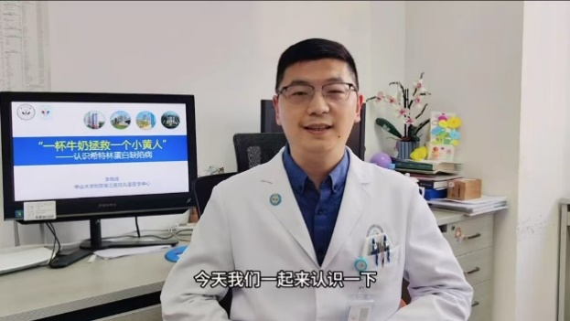
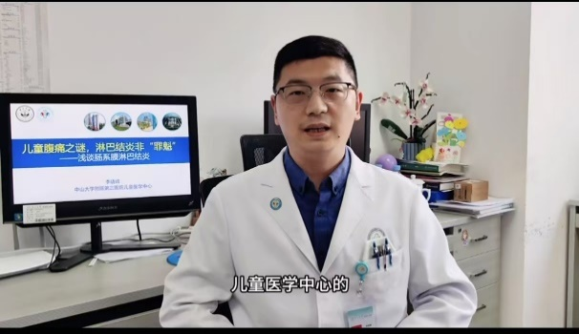
分会科普作品
“儿童腹痛之谜”
“一杯牛奶拯救一个小黄人”
“2024广东省第一届健康科普作品技能技巧大赛”。
广东省健康科普促进会视频号

Slide 17
2025年工作计划
一、教材编写与培训
1、完成《县镇村医师培训教材》编写出版
2、开展培训工作
二、数字人制作与应用
1、制作授课老师及科普名医AI数字人
2、推广数字人应用
三、运作机制探索与完善
1、探索政府、社会、企业和促进会一体化运作机制
2、完善运作机制
四、科普活动：通过活动提高公众对儿童胃肠肝病营养知识的认识，增强健康意识
五、组织建设强化
1、加强分会组织建设
2、加强与其他分会和组织的合作

